Slide 1
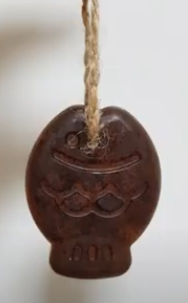
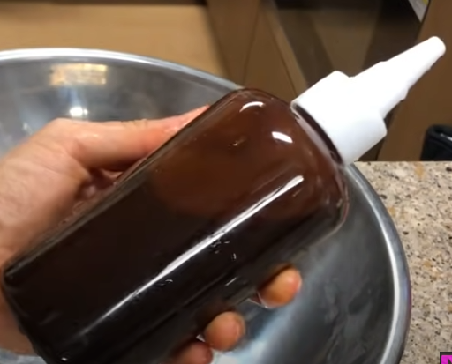
생활필수품 제품 활용
- 비누베이스 계면활성 성분과 결합해 활용 기름 때 제거 - 식물성 오일로 향, 살균, 부작용 제거 - 작은 입자의 커피찌꺼기로 찌든 물때 제거 (입자 표면적)
커피 찌꺼기 효능
1. 지방성분 → 기름과 반응 성 향상
2. 샐룰라이트 개선에 도움
3. 셀룰로스의 촘촘한 구조로 탈취 효과
4. 녹 제거, 부식 저하, 친환경적 코팅
제품 예
- 고체 주방세제 - 커피 샴푸 - 커피 오일
활용
비 생활필수품 제품 활용
- 소량 오일과 섞어 바르면 침착된 부위를 완화해 브라이팅 효과 - 셀룰라이트 제거 효과 - 카페인 성분으로 붓기제거

